Slide 1

ORDU
YATIRIM ORTAMI SUNUMU
HAZİRAN 2026

Slide 2


GENEL GÖRÜNÜM
İlçe Sayısı | 19
SEGE 2025 | 54. Sıra
Lisans durumu yürürlükte olan 19 HES
Toplam kurulu güç 538,65 MW
Nüfus | 768.087
Kişi Başı GSYH | 8.949 $
OSB Sayısı | 3 Aktif 1 Devam eden
Çalışan Sayısı | 14.200
Rüzgar enerjisi potansiyeli 2275 MW
Lisans durumu yürürlükte olan 6 RES
Toplam kurulu güç 230 MW
Sanayinin GSYH’daki Oranı | 15,70 %
İş Gücüne Katılma Oranı | %55,6
İstihdam Oranı | %51,2
İşsizlik Oranı | %7,2
Üniv. Sayısı | 1
Öğrenci Sayısı | ~18.500
Başlıca Yeraltı Kaynakları: Bentonit, Bakır, Kurşun, Altın, Çinko, Demir, Gümüş, Manganez, Kaolen, Kükürt, Bazalt
2025 Yılı Toplam İhracatı |  | 681.027.295 $
Özel Okul Sayısı | 103

Slide 3
GSYH KİŞİ BAŞI GELİR VE SEGE

Slide 4
GSYH SEKTÖREL DAĞILIM
Nace Rev. 2 Koduna Göre Sektörler | 2020 | 2021 | 2022 | 2023 | 2024
A - Tarım, Ormancılık ve Balıkçılık | 17,10% | % 12,30 | % 14,50 | % 13,10 | % 12,30
C - Sanayi | 16,30% | % 18,20 | % 19,30 | % 17,40 | % 15,70
F - İnşaat | 3,90% | % 4,60 | % 4,50 | % 5,20 | % 4,20
G - Hizmetler ( toptan perakende/ konaklam /ulaşım) | 14,80% | % 17,60 | % 18,60 | % 19,50 | % 18,00
J - Bilgi ve İletişim | 0,42% | % 0,48 | % 0,34 | % 0,35 | % 0,38
K - Finans ve Sigorta Faaliyetleri | 2,40% | % 2,00 | % 2,40 | % 2,00 | % 2,10
L - Gayrimenkul Faaliyetleri | 14,10% | % 14,40 | % 12,00 | % 12,00 | % 15,20
M - Mesleki, Bilimsel ve Teknik Faaliyetler | 2% | % 2,10 | % 2,10 | % 2,10 | % 2,40
N - İdari ve Destek Hizmet Faaliyetleri
O - Kamu Yönetimi ve Savunma, Zorunlu Sosyal Güvenlik | 16,30% | % 16,20 | % 14,30 | % 15,70 | % 17,10
P - Eğitim
Q - İnsan Sağlığı ve Sosyal Hizmet Faaliyetleri
R - Kültür, Sanat, Eğlence, Dinlence ve Spor | 1,80% | % 1,60 | % 1,50 | % 1,60 | % 1,50
S - Diğer Hizmet Faaliyetleri
T - Hane Halklarının İşverenler Olarak Faaliyetleri
U - Uluslararası Örgütler ve Temsilciliklerinin Faaliyetleri
V - Kendi Adına Menkul Sermaye İradı Faaliyetleri
Vergiler ve Sübvansiyonlar | 10,70% | % 10,30 | % 10,20 | % 11,10 | % 11,20
Gayri Safi Yurt İçi Hasıla ( Milyar TL ) | 28,2 | 35,10 | 69,82 | 129,88 | 227,41

Slide 5
TR / ORDU GSYH SEKTÖREL DAĞILIM

Slide 6
İLÇE SEGE SIRALAMASI
İlçe SEGE Sıralamaları | 2017 |  |  | 2022 |  |  | Sıralamadaki Değişim
İlçe | Sıra | Skor | Kademe | Sıra | Skor | Kademe
Altınordu | 154 | 0,933 | 2. Kademe | 113 | 1,121 | 2. Kademe | 41
Fatsa | 225 | 0,549 | 2. Kademe | 246 | 0,363 | 3. Kademe | -21
Ünye | 250 | 0,413 | 3. Kademe | 266 | 0,266 | 3. Kademe | -16
Gülyalı | 400 | -0,047 | 3. Kademe | 398 | -0,145 | 3. Kademe | 2
Perşembe | 491 | -0,202 | 4. Kademe | 566 | -0,418 | 4. Kademe | -75
Aybastı | 582 | -0,361 | 4. Kademe | 603 | -0,464 | 4. Kademe | -21
Kumru | 718 | 0,597 | 5. Kademe | 720 | -0,606 | 5. Kademe | -2
Gölköy | 695 | -0,543 | 5. Kademe | 724 | -0,61 | 5. Kademe | -29
Korgan | 768 | -0,698 | 5. Kademe | 784 | -0,704 | 5. Kademe | -16
Ulubey | 643 | -0,46 | 4. Kademe | 801 | -0,73 | 5. Kademe | -158
Kabadüz | 681 | -0,522 | 5. Kademe | 809 | -0,744 | 5. Kademe | -128
Çamaş | 730 | -0,618 | 5. Kademe | 823 | -0,776 | 5. Kademe | -93
Kabataş | 748 | -0,655 | 5. Kademe | 841 | -0,805 | 5. Kademe | -93
Mesudiye | 765 | -0,694 | 5. Kademe | 864 | -0,842 | 6. Kademe | -99
Çatalpınar | 819 | -0,857 | 5. Kademe | 868 | -0,854 | 6. Kademe | -49
Gürgentepe | 776 | -0,713 | 5. Kademe | 871 | -0,859 | 6. Kademe | -95
Çaybaşı | 829 | -0,904 | 5. Kademe | 890 | -0,932 | 6. Kademe | -61
İkizce | 838 | -0,923 | 5. Kademe | 907 | -0,979 | 6. Kademe | -69
Akkuş | 846 | -0,948 | 5. Kademe | 912 | -1,012 | 6. Kademe | -66

Slide 7
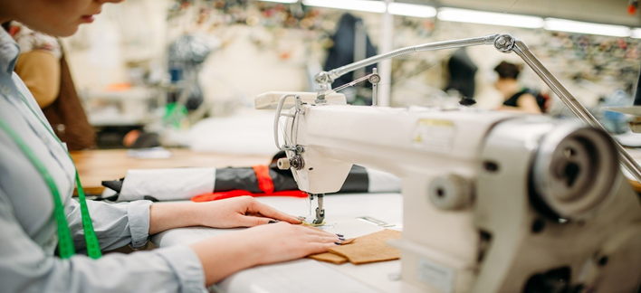
İL İSTİHDAM
Gösterge | 2021 | 2022 | 2023 | 2024 | 2025
Toplam (4a, 4b, 4c) | 169.856 | 181.589 | 178.526 | 178.986 | 190.961
Aktif, Zorunlu Sigortalı (4a) | 96.347 | 101.734 | 100.059 | 100.336 | 105.374
Aktif, Zorunlu Sigortalı (4b) | 25.428 | 26.439 | 24.065 | 23.533 | 29.898
Aktif, Zorunlu Sigortalı (4c) | 26.786 | 27.863 | 30.667 | 30.765 | 31.066
Toplam İş Yeri Sayısı | 15.303 | 15.562 | 15.866 | 16.241 | 16.910
Kamu İş Yeri Sayısı | 604 | 653 | 592 | 622 | 631
Özel İş Yeri Sayısı | 14.699 | 14.909 | 15.274 | 15.619 | 16.279
Sektörler | İşletme Sayısı | İstihdam Sayısı | İstihdam Payı ( % )
İmalat | 2.063 | 23.969 | 22,7
İnşaat | 2.233 | 17.760 | 16.8
Toptan ve Perakende Ticaret | 4.670 | 16.206 | 15,3
Konaklama ve Yiyecek Hizmetleri | 1.467 | 8.618 | 8,1
İnsan Sağlığı ve Sosyal Hizmetler | 322 | 7.916 | 7,5
768.087 kişinin %24,86’sı aktif sigortalı, %22,25’i gelir ve aylık alan (emekli), %44,83’u bakılmakla yükümlü olan kişilerden oluşmaktadır. İlk 5 sektör; imalat, inşaat, ticaret, konaklama ve yiyecek hizmetleri ile sağlık ve sosyal hizmetler toplam istihdamın %70,6’sını sağlamaktadır.

Slide 8
SANAYİ İSTİHDAM
SANAYİ
Sanayi Sicile kayıtlı firma sayısı : 890 adet
İmalat Sanayi Alanında Öne Çıkan Sektörler
OSB-KSS Verileri
Sektör Adı | İşletme Sayısı | İstihdam
Giyim Eşyaları İmalatı | 155 | 9.356
Gıda Ürünleri İmalatı | 598 | 5.594
Metalik Olmayan Ürünler İma. | 190 | 2.550
Mobilya İmalatı | 278 | 1.467
Ağaç,Ağaç Ürünleri Ve Mantar Ür. İm. | 148 | 1.481
Kauçuk Ve Plastik Ürünler İm. | 147 | 631
Fabrik.Metal Ürün. İm. | 176 | 739
Tekstil Ürünleri İmalatı | 39 | 221
Deri Ve İlgili Ürünler İmalatı | 16 | 275
Makine Ve Ekipman İmalatı | 53 | 256
 | İşletme Sayısı | İstihdam | Doluluk Oranı(%)
Ordu OSB | 64 | 4.950 | 100
Fatsa OSB | 69 | 8.500 | 100
Ünye OSB* | Faal:8 İnşaat:15 Proje:12 | 750 | 100
KSS (10 Adet) | 1.576 | 8.994 | 100
* Ünye OSB’de tahsisler tamamlanmış olup, firmaların fabrika bina inşaatları devam etmektedir.

Slide 9
TOBB VERİ TABANI
TOBB VERİ TABANI (2025)
İL BAZINDA EN ÇOK KODLANAN İLK 20 ÜRÜN
Türkiye | Sayı
Firma Sayısı | 68,879
Kapasite Raporu Sayısı | 77,804
Toplam çalışan sayısı | 3,369,087
KODU | SEKTÖR | ÇALIŞAN
10.39.23.90.02 | Kabuksuz işlenmiş fındık - beyazlatılmamış | 2042
14.14.30.00.01 | Tişört, fanila, atlet vs. giyim eşyası; pamuktan (örgü (triko) veya tığ işi (kroşe)) | 6640
10.39.23.90.03 | Kabuksuz işlenmiş fındık - beyazlatılmış (dilimlenmiş, kıyılmış ve kavrulmuş olanlar dahil) | 1581
10.39.30.00.00 | Başka yerde sınıflandırılmamış hayvan tüketimi için kullanılan bitkisel yan ürünler ve atıklar | 1547
08.12.12.30.02 | Mıcır | 158
23.63.10.00.00 | Hazır beton | 317
31.02.10.00.00 | Mutfak mobilyaları | 226
14.13.34.70.00 | Kadınlar veya kız çocukları için elbiseler (kot elbiseler dahil) (örgü (triko) veya tığ işi (kroşe) hariç) | 2938
08.12.12.90.00 | Traverten, ekosin, granit, porfir (somaki taşı), bazalt, kumtaşı ve diğer anıt taşlarının granül, mıcır ve tozları | 92
Ordu | Sayı
Firma Sayısı | 296
Kapasite Raporu Sayısı | 326
Toplam çalışan sayısı | 18,269
İlçe Adı | Sayı
Altınordu | 131
Fatsa | 80
Ünye | 61
Diğer ilçeler | 54

Slide 10
TARIM VERİ
Ordu ili yaklaşık 130 Bin kayıtlı çiftçisi ile Türkiye’de en çok çiftçi bulunan ildir.
Ordu ili tarım arazilerinin % 87’si fındık alanları ile kaplıdır. Türkiye, dünya fındık üretiminin yaklaşık %75'ini ;Ordu ise Türkiye‘nin toplam üretiminin yaklaşık 25-35 % karşılamaktadır.
Ordu ili bal üretimi ve kovan sayısı bakımından Türkiye’de ilk sıralardadır. Ayrıca 10 Milyon Euro maliyet ile Avrupa Birliği tarafından finanse edilmiş test, analiz ve paketleme ünitelerini içeren bir merkez de Ordu ilinde bulunmaktadır.
 | Fındık |  | Bal |  | Kivi
 | Üretim (Ton) | Ülke Sıralaması | Üretim (Ton) | Ülke Sıralaması | Üretim (Ton) | Ülke Sıralaması
2021 | 167.397 | 1 | 11.377 | 2 | 8530 | 5
2022 | 239.935 | 1 | 19.098 | 1 | 11.027 | 4
2023 | 198.841 | 1 | 19.007 | 1 | 5.469 | 7
2024 | 202.000 | 1 | 13.001 | 1 | 8.560 | 5
2025 | 64.463 | 4 | 16.750 | 1 | 6.220 | 6

Slide 11
TURZİM VERİ
Ordu İli Konaklama
Yıl | Yerli | Yabancı | Toplam
2021 | 563.134 | 25.802 | 588.936
2022 | 640.920 | 59.730 | 700.650
2023 | 513.993 | 47.353 | 561.346
2024 | 531.075 | 29.664 | 560.739
2025 | 591 179 | 35.208 | 626.387
Tesis
2025 | Tesis Sayısı | Oda Sayısı | Yatak Sayısı
İşletme Belgeli | 189 | 2.424 | 4.924
Basit Konaklama İşletme Belgeli | 45 | 703 | 1.547
Yatırım Belgeli | 5 | 315 | 634
TOPLAM | 239 | 3.442 | 7.105

Slide 12

FİNANS
Bankacılık İstatistikleri
Açıklama | Ordu | Türkiye | TR Sıra
Banka Sayısı | 11 | 54 | 38
Şube Sayısı | 67 | 9.250 | 28
Banka Çalışanları Sayısı | 841 | 187.034 | 30
Mevduat (Milyon TL) | 56.892 | 17.969.975 | 30
Kredi (Milyon TL) | 64.503 | 14.805.937 | 27
Şube Başına Mevduat (Milyon TL) | 849 | 1.943 | 52
Şube Başına Kredi (Milyon TL) | 963 | 1.601 | 43
ATM Sayısı | 324 | 48.682 | 29
POS Sayısı | 22.173 | 6.199.578 | 26
Üye İş Yeri Sayısı | 28.832 | 6.517.497 | 26
Son beş yıllık Kredi/Mevduat Oranları incelendiğinde
Ordu ilinde kredi kullanımının yüksek oranlarda seyrettiği görülmektedir.
2024 yılında Türkiye genelinde kredi/mevduat oranı %82 seviyesinde gerçekleşirken, Ordu ilinde bu oran %113’e ulaşmıştır

Slide 13
TİCARET
TİCARET
Ordu ilinde Girişimci Bilgi Sistemi verilerine göre 2024 yılında 19.270 girişim ve 61.730 ücretli çalışan bulunmaktadır.
İmalat sanayi cirosunun %75,6’sı Gıda ürünleri imalatından oluşmaktadır. Bu yapı içinde en yüksek ciro payı fındık ve fındık mamulleri üretimine aittir.
%7,8’lik pay ile ikinci sırada, Diğer metalik olmayan mineral ürünlerin İmalatı yer almaktadır. Bu kalem kapsamında, ildeki bentonit rezervlerine dayalı kedi kumu ve bentonit türevi katma değerli ürünlerin üretimi öne çıkmaktadır.
İmalat sanayinde ciro bakımından başat diğer sektörler sırasıyla; giyim eşyalarının imalatı (%3,6), ağaç, ağaç ürünleri ve mantar ürünleri imalatı (%3,2), kauçuk ve plastik ürünlerin imalatı (%3,2) ve mobilya imalatı (%1,9) olarak öne çıkmaktadır.

Slide 14
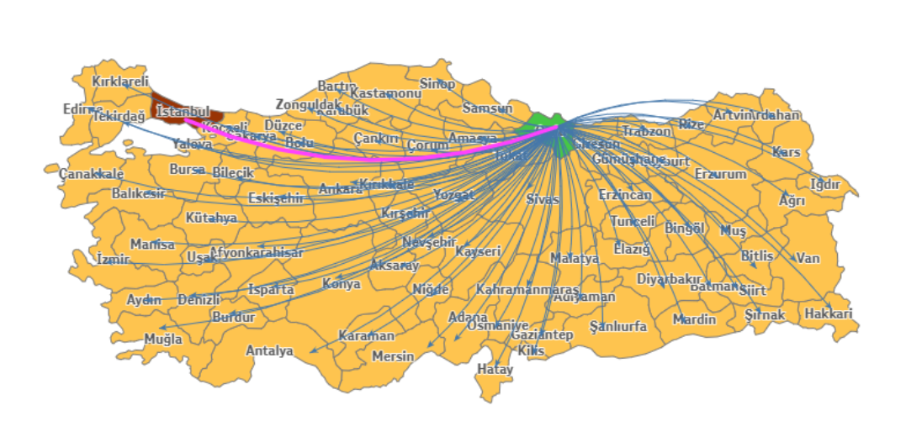
TİCARET
Sıra | Alan İl Adı | Ticaret Hacmi (TL)
1 | İstanbul | 40.165.446.721,00
2 | Giresun | 10.036.759.126,00
3 | Samsun | 8.917.450.100,00
4 | Ankara | 6.921.649.853,00
5 | Trabzon | 6.771.577.438,00
6 | İzmir | 2.753.842.306,00
7 | Eskişehir | 2.401.537.827,00
8 | Konya | 1.672.813.188,00
9 | Rize | 1.434.463.861,00
10 | Bursa | 1.314.583.805,00

Slide 15
DIŞ TİCARET
Kanuni Merkeze Göre İhracat Değerleri
Yıllar | İhracat Değeri ( Milyon Dolar ) | Türkiye Sırası | Türkiye Payı | TR 90 Sırası | TR 90 Payı
2023 | 384,247 | 33. | % 0,17 | 2. | % 17,89
2024 | 506,771 | 29. | % 0,22 | 3. | % 17,80
2025 | 513,924 | 29. | %0,21 | 3. | %20,07
Faaliyet İline ( Ürün Menşeine ) Göre İhracat Değerleri
Yıllar | İhracat Değeri ( Milyon Dolar ) | Türkiye Sırası | Türkiye Payı | TR 90 Sırası | TR 90 Payı
2023 | 589,419 | 42. | % 0,23 | 3. | % 26,18
2024 | 730,270 | 39. | % 0,28 | 3. | % 25,12
2025 | 681,027 | 40. | %0,24 | 3. | %23,87

Slide 16
SEKTÖREL DIŞ TİCARET
Sektör | 2021 | 2022 | 2023 | 2024 | 2025
Fındık ve Mamulleri | 185.096.796 | 226.430.231 | 281.683.480 | 256.204.256 | 248.465.793
Madencilik | 36.446.983 | 121.439.013 | 130.665.355 | 188.746.956 | 207.108.751
Tekstil, Hazır Giyim ve Konfeksiyon | 45.978.957 | 43.764.261 | 78.356.781 | 140.433.134 | 125.995.190
Ağaç, Orman ve Mobilya Ürünleri | 19.970.503 | 106.158.974 | 67.875.073 | 29.595.023 | 18.467.936
Diğer | 25.008.874 | 42.086.680 | 30.837.970 | 91.353.702 | 80.989.625
Toplam | 312.502.113 | 539.879.159 | 589.418.659 | 706.333.071 | 681.027.295

Slide 17
DIŞ TİCARET
Fındık ve mamulleri ihracatının toplam ihracat içerisinde aldığı pay dikkate alındığında ildeki ihracatın büyük oranda bu ekonomik aktiviteye bağlı olduğunu göstermektedir. Ordu, kanuni merkezler bazında Türkiye fındık ve mamulleri ihracatının %10,39’unu gerçekleştirmektedir.
Gerçekleştirilen fındık ve mamulleri dışı ihracat göz önünde bulundurulduğunda kimyevi maddeler, mobilya, kağıt orman ürünleri ile hububat ve mamullerinin il ihracatından önemli bir pay aldığı görülmektedir.
En çok ihracat yapılan 5 ülkenin ildeki payı yaklaşık %40,7'dir. İlin ihracatında ülke çeşitliliğinin olduğu söylenebilir.
(Kaynaklar: TİM, TUİK)

Slide 18
MADENCİLİK
Yatak adı | Tenör (%) | Rezerv(t) | Açıklama
Ünye-Fatsa-Kavaklar Sahası | Ağartma toprağı (Bentonit) | 743.000 ton | İşletme var
Ünye-Fatsa-Keşköy Sahası | Ağartma toprağı (Bentonit) | 460.000 ton | İşletme var
Ünye-Fatsa-Emineli Sahası | Ağartma toprağı (Bentonit) | 421.800 ton | İşletme var
Ünye-Fatsa-Ahizetli Sahası | Ağartma toprağı (Bentonit) | 128.000 ton | İşletme var
Merkez-Yündalan Yaylası | % 40-59 Fe, % 8-30 SiO₂ | 750.000 ton | İşletme yok
Fatsa-Zavi Köy Sahası | % 0.32 Cu | 1.926.000 ton | İşletme yok
102 maden işletme ruhsatlı saha
58 hammadde üretim izinli saha
160 maden sahası yer almaktadır.
Bentonitin yanı sıra bakır, kurşun, altın, çinko, demir, gümüş, manganez, kaolen ve kükürt gibi çeşitli maden yatakları da mevcuttur.
MTA verilerine göre, Türkiye’deki muhtemel bentonit rezervlerinin %64’ü Ordu’dadır.

Slide 19
KAMU YATIRIMLARI
Sektör | 2021 | 2022 | 2023 | 2024 | 2025
Ulaştırma - Haberleşme | 609,293,124 | 2,348,390,134 | 4,624,290,282 | 10,362,087,272 | 17,472,958,036
Sağlık | 177,285,333 | 2,113,518,667 | 3,818,338,000 | 4,344,796,429 | 6,248,368,563
Tarım | 48,047,315 | 134,472,690 | 370,253,240 | 828,856,588 | 1,568,176,993
Diğer Kamu Hizmetleri-Sosyal | 0 | 14,527,982 | 75,407,072 | 332,696,566 | 1,130,178,906
Eğitim | 8,687,577 | 22,530,848 | 33,855,319 | 88,954,720 | 1,026,895,628
Enerji | 0 | 0 | 5,000,000 | 26,869,744 | 726,429,619
Turizm | 9,464,493 | 9,803,079 | 49,216,431 | 176,145,160 | 437,294,662
Diğer Kamu Hizmetleri-İktisadi | 0 | 0 | 14,090,140 | 49,410,127 | 82,212,959
İmalat | 0 | 0 | 0 | 12,278,275 | 72,417,097
Konut | 3,438,750 | 3,905,250 | 5,015,250 | 6,595,250 | 64,451,819
Toplam | 856,216,592 | 4,647,148,651 | 8,995,465,734 | 16,228,690,130 | 28,829,384,281
CB Strateji Başkanlığının kamu yatırımları için
9 kategoride sınıflandırmaktadır;
Bunlar: ulaştırma-haberleşme, sağlık, tarım, eğitim, enerji, turizm, imalat, konut, diğer kamu hizmetleri-sosyal ve diğer kamu hizmetleri
2025 yılında Ordu iline 28,80 milyar TL kamu yatırımı yapılmıştır.
En fazla yatırım yapılan üç sektör
ulaştırma (17,4 milyar TL),
sağlık (6,2 milyar TL)
Diğer kamu yatırımları-sosyal (1,13 milyar TL)

Slide 20
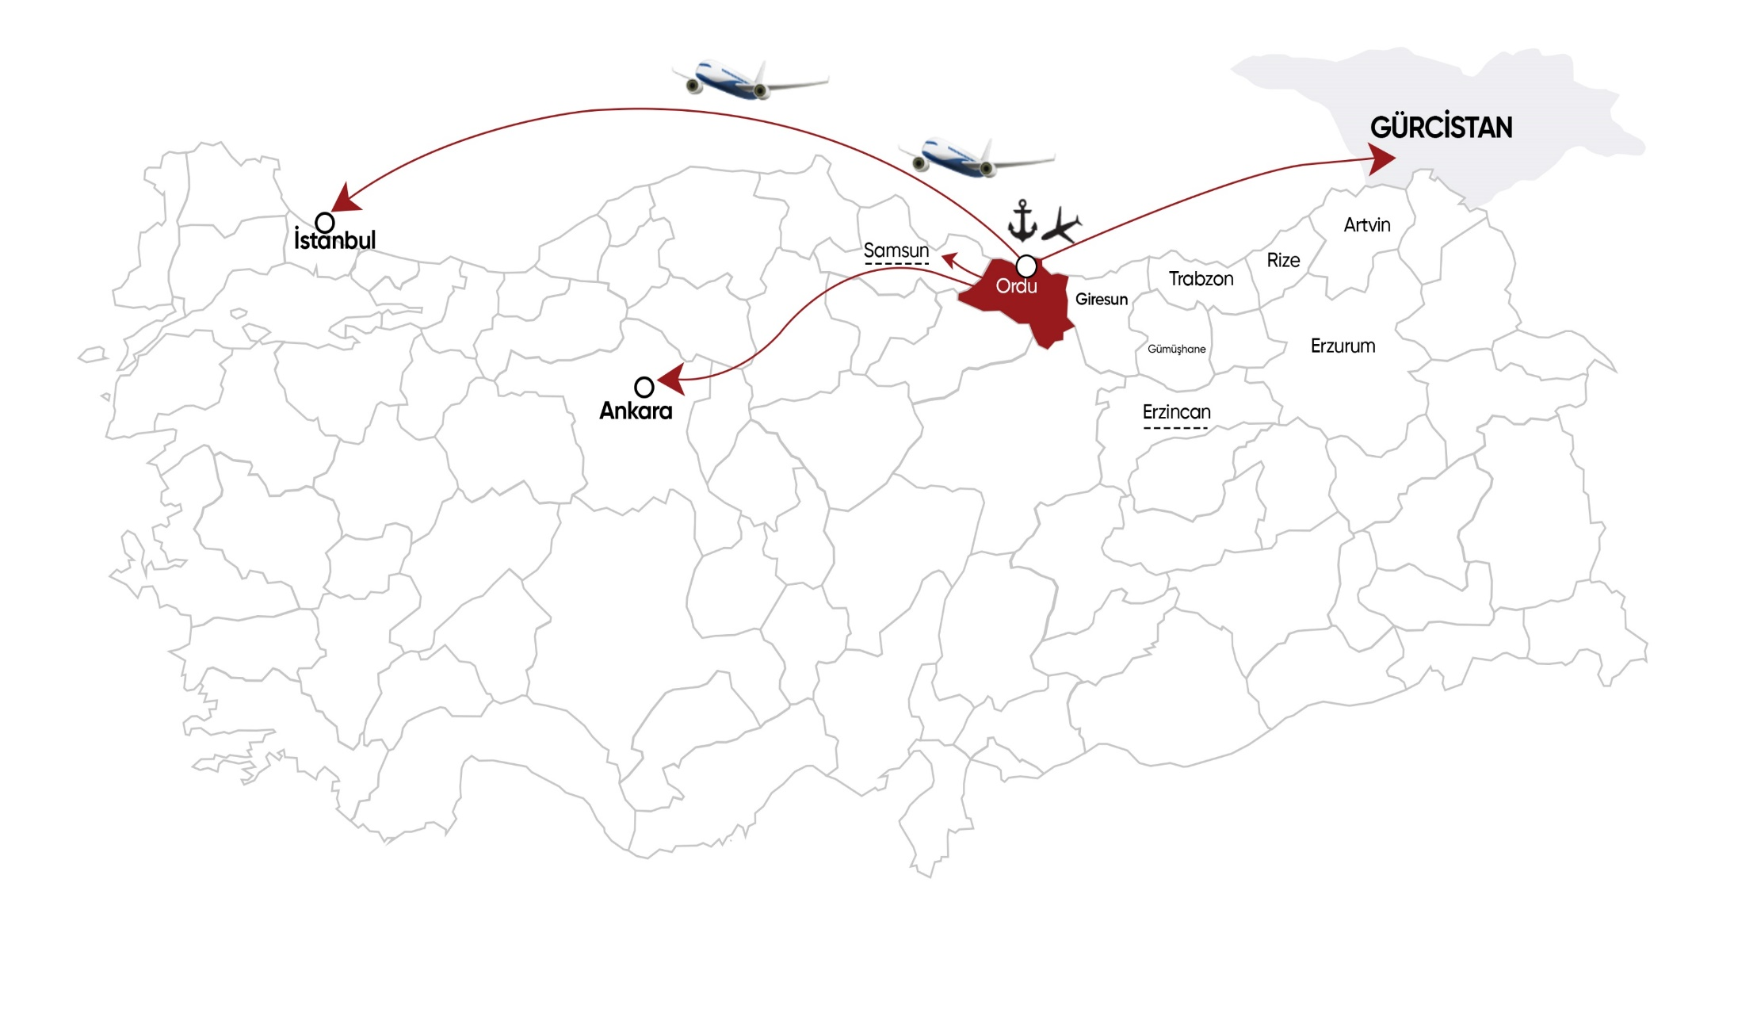



LOJİSTİK ULAŞIM
Doğu Karadeniz Bölgesi’nin Ankara’ya en yakın ili Ordu; rahat, huzurlu ve yaşaması kolay bir şehirdir.
Metropollere 1-1,5 saat ve Avrupa’ya ortalama 3 saatlik uzaklık
ORDU & GİRESUN HAVALİMANI
Türkiye’nin ve Avrupa’nın deniz üzerine inşa edilmiş ilk havalimanı. Yıllık ortalama 7.000’in üzerinde uçak trafiği ve 1 milyona yakın yolcu trafiği.
ÜNYE LİMANI
80.000 m² dolgu alanı
SAMSUN-SARP DEMİR YOLU PROJESİ
Samsun, Ordu, Giresun, Trabzon, Rize ve Artvin üzerinde 509 km hat
TÜRKİYE’Yİ RUSYA’YA BAĞLAYAN D10 KARAYOLU
Sarp Sınır Kapısına 360 km Mesafe

Slide 21
ULAŞIM LOJİSTİK
ULAŞIM VE LOJİSTİK
Ordu-Giresun Havalimanı
*Türkiye'nin ve Avrupa'nın deniz üzerine inşa edilmiş ilk havalimanı
*Ordu şehir merkezine mesafesi sadece 15 km
*Türkiye'nin en yoğun kullanılan 16. havalimanı
Ünye Limanı
* Konteyner ve Ro-Ro taşımacılığı.
* Kurvaziyer turizmi
Karayolu Çalışmaları
* Karadeniz Sahil Yolu
* Karadeniz-Akdeniz Yolu
* Ünye-Niksar Yolu

Slide 22

ÖNE ÇIKAN SEKTÖRLER VE YATIRIM FIRSATLARI

Slide 23
ÖNE ÇIKAN SEKTÖRLER VE YATIRIM FIRSATLARI
Fındık Mamulleri
Bentonit
Giyim Eşyaları İmalatı
Rüzgar Enerjisi

Slide 24
FINDIK MAMULLERİ
Fındık Üretim ve İhracat Rakamları
Fındığın işlenmesi konusunda TOBB Sanayi Veri Tabanı verilerine göre Ordu ilinde 44 firmanın kabuksuz beyazlatılmış fındık imalatı yaptığı, bunlardan sadece 14’ünün fındık ezmesi 3’nün ise çikolata imalatı yaptığı görülmektedir.
Ordu İli, Türkiye fındık üretiminin yaklaşık %30’unu karşılayarak lider olduğu düşünüldüğünde, fındığın çikolatalı ürünler gibi katma değerli ürünlere dönüştürülmesi alanında oldukça yüksek bir potansiyele sahip olduğu değerlendirilmektedir.

Slide 25
BENTONİT
BENTONİT
2023 yılı sonu itibariyle Ordu ili sınırları içerisinde madenciliğe dayalı faaliyette bulunan 102 adet Maden İşletme Ruhsatlı saha ve 58 adet Hammadde Üretim İzinli saha olmak üzere toplam 160 adet maden sahası bulunmaktadır.
Bentonit madeni için 21 aktif ruhsat alınmış olup, bunlardan 17 adeti aktif çalışan sahadır. Yıllık yaklaşık 2 milyon m3 üretim ile Türkiye'de üretilen kalsiyum bentonitin yaklaşık % 50’si Ordu’da üretilmektedir.
TOBB verilerine göre 2019 yılında 7 adet olan kapasite raporlu firma sayısı 2024 yılı itibariyle 14’e yükselmiştir. Özellikle pandemi sonrası dönemde küresel piyasalarda artan kedi kumu talebini karşılamak amacıyla hem yeni firmalar sektöre girmiş hem de mevcut firmalar kapasite artışı yoluna gitmiştir.
Madencilik Ürünleri İhracatı

Slide 26
GİYİM EŞYASI İMALATI
GİYİM EŞYALARI İMALATI
Giyim Eşyaları İmalatı Sektörünün Gelişimi
 | İşletme Sayısı | İstihdam
2015 | 109 | 5.710
2016 | 119 | 5.669
2017 | 129 | 6.344
2018 | 147 | 7.774
2019 | 152 | 8.940
2020 | 152 | 8.948
2021 | 182 | 9.927
2022 | 203 | 11.350
2023 | 219 | 10.674
2024 | 208 | 10.119
2012 yılında yürürlüğe giren Yatırım Teşvik Sistemi’nin de etkisiyle giyim eşyaları imalatı sektörü ile Ordu ilinde imalat sanayi alanında en fazla istihdamın sağlandığı sektör konumuna ulaşmıştır. 2013 yılında 3746 olan istihdam rakamı 2022 yılı sonu itibariyle yaklaşık 11 Bin kişiye ulaşmıştır.
Yatırım Teşvik Belgesi alan sektörler de incelendiğinde 2013-2023 yılları arasında en fazla yatırım teşvik belgesi alınan sektör 54 belge ile giyim eşyaları imalatı sektörü olmuştur.
Yatırım Teşvik Sistemi kapsamında sağlanan desteklerin yanı sıra sektörün talep ettiği nitelikli iş gücünün sağlanabilmesi amacıyla 1 adet Fatsa’da ve 1 adet de Altınordu ilçesinde uygulamalı eğitim merkezleri kurulmuş durumdadır.

Slide 27
ÖNE ÇIKAN SEKTÖRLER VE YATIRIM FIRSATLARI
RÜZGAR ENERJİSİ
TR-90 Bölgesinde İllere Göre Rüzgar Enerjisi Potansiyelleri
Şehirler | Kullanılabilir toplam alan (km²) | Kullanılabilir toplam kurulu güç (MW)
Artvin | 1,96 | 9,76
Giresun | 32 | 160
Gümüşhane | 0,21 | 1,04
Ordu | 455 | 2.275
Trabzon | 3,38 | 16,88
Ordu ili rüzgar enerjisi potansiyeli açısından bölgenin en önemli merkezi konumundadır. EPDK verilerine göre 12 MW kurulu güce sahip 1 adet RES Akkuş ilçesinde faaliyette ve Mesudiye ilçesi sınırlarında toplam kurulu gücü 60 MW olan 2 adet RES de lisansı alınmış ve proje aşamasındadır. Özellikle Akkuş, Aybastı, Gölköy, Perşembe ve Mesudiye ilçeleri rüzgar enerjisi bakımından potansiyel barındıran ilçeler olarak dikkat çekmektedir.

